Slide 1
Data Science with Big Data Analysis 01418565
ไกรพิชญ์ กิติทัศน์เศรณี 5714450043
รัชกฤช มัญยานนท์ 6014450017
วุฎฐชัย ชุ่มเย็น 6014450076

Slide 2


Slide 3
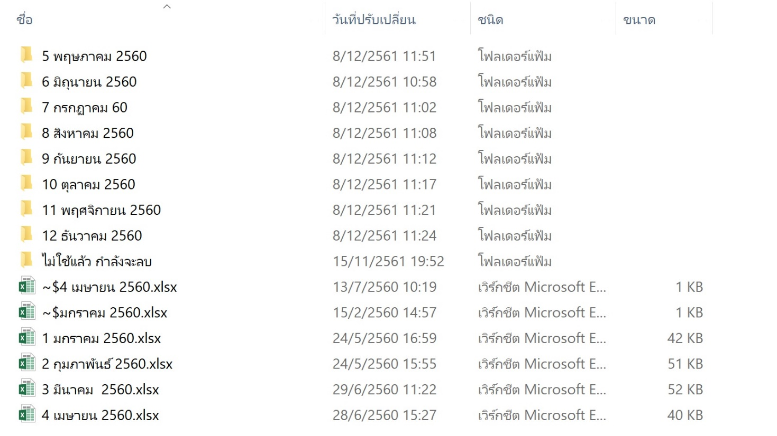
Raw data
รายการลูกค้าที่ติดต่อ
รายได้รวมแต่ละเดือนประจำปี
2017,2018 ของบริษัท

Slide 4
Cleaning Data
ปัญหาที่เจอ
ชื่อพนักงานสะกดไม่เหมือนกัน เช่น แจ๊ค, แจ็ค, Jack เป็นต้น
วันที่คนละ format
ไฟล์ excel ที่บันทึกในแต่ละเดือน บันทึกไม่เหมือนกัน เช่น บางคนบันทึก row เดียว บางคนผสาน row
ไม่ระบุสถานที่ติดตั้งที่ชัดเจน
กรอกข้อมูลสลับกัน เช่น กรอกข้อมูล เบอร์โทร กับ สถานที่ติดตั้งสลับกัน
ข้อมูลที่ขายได้ หรือ ไม่ได้ ใช้วิธีระบุไม่เหมือนกัน เช่น คนหนึ่งใช้ตัวหนังสือสีเขียว อีกคนทำแถบ row สีเขียว

Slide 5
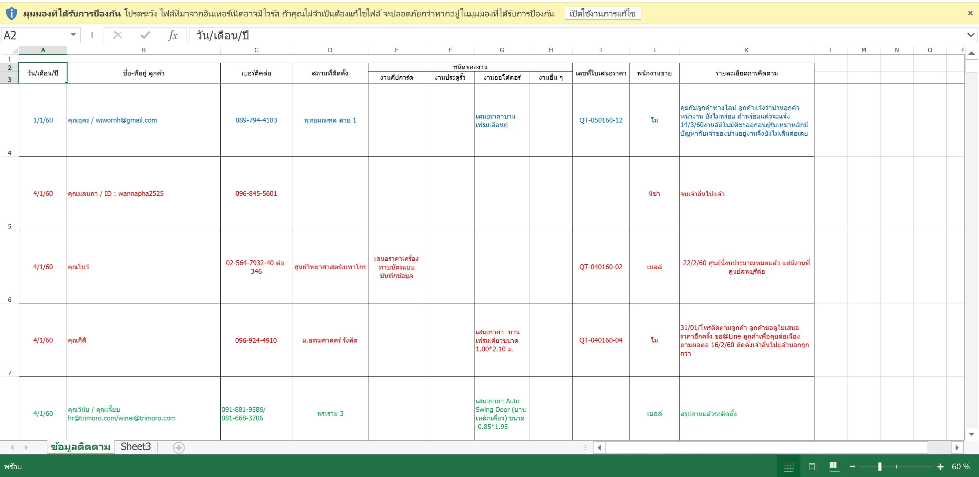
Raw (Before)

Slide 6
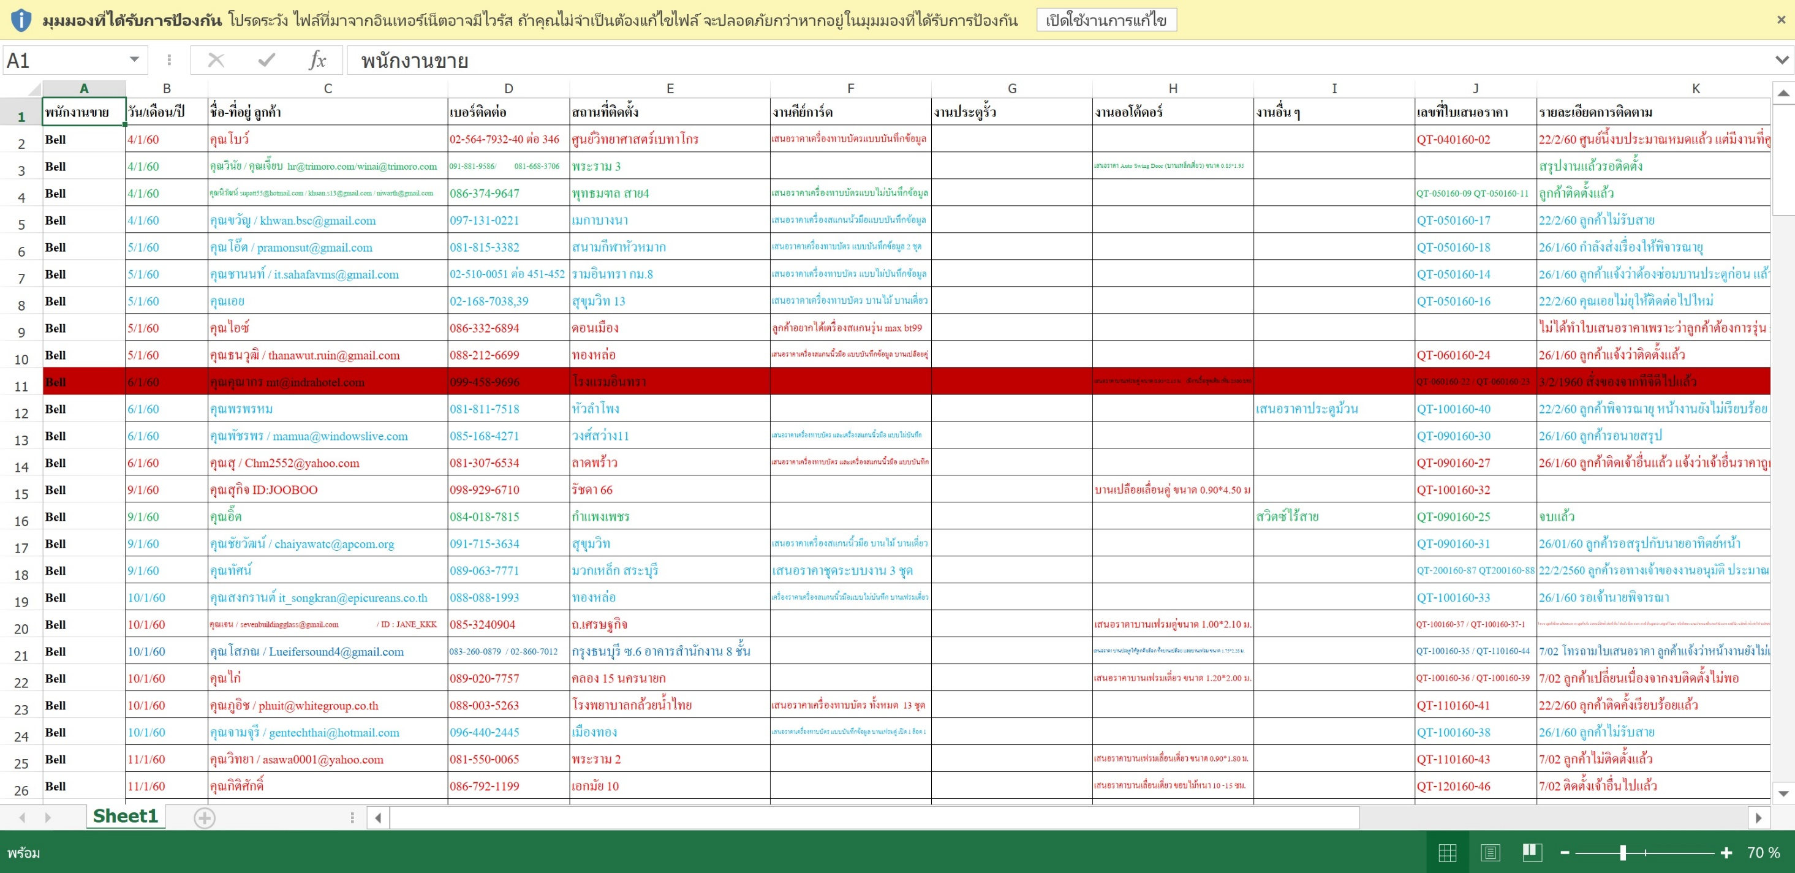
Cleaning (After)

Slide 7
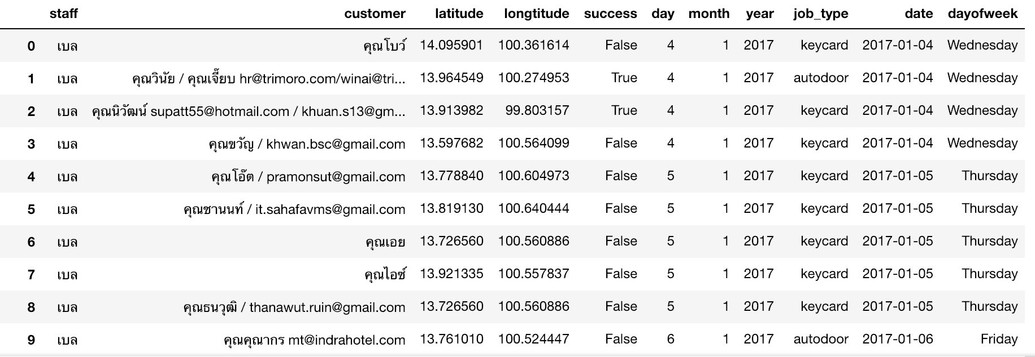
DataFrame

Slide 8
1.วิเคราะห์การติดต่อของลูกค้า

Slide 9
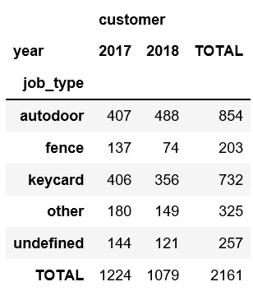
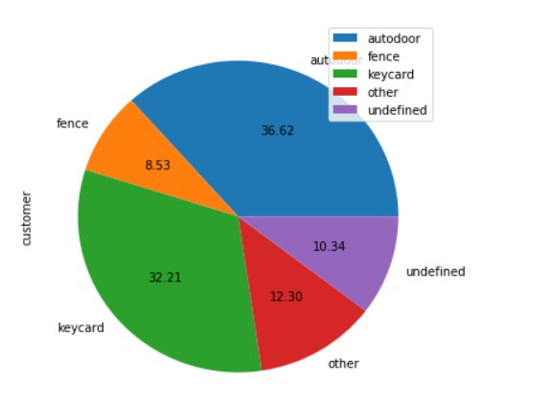
1.1 วิเคราะห์ตามหมวดสินค้า
ตารางสรุปลูกค้าติดต่อแยกตามหมวดสินค้าทั้งหมด

Slide 10
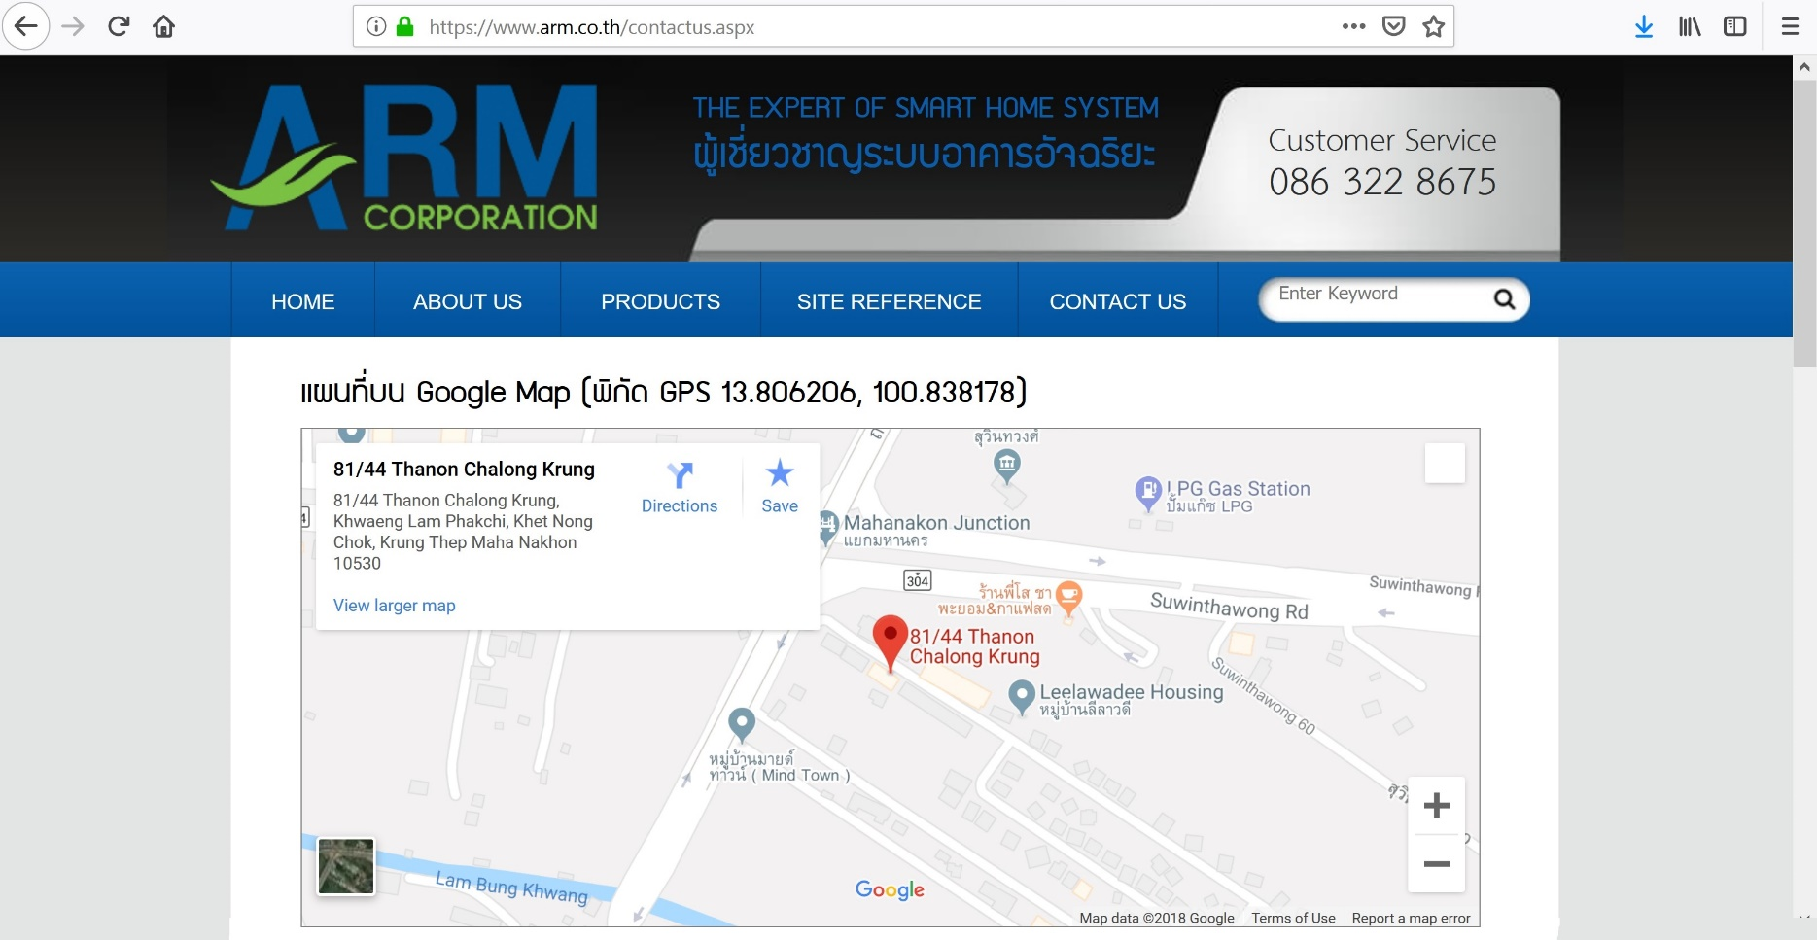
1.2 วิเคราะห์ตามระยะทางของลูกค้า

Slide 11

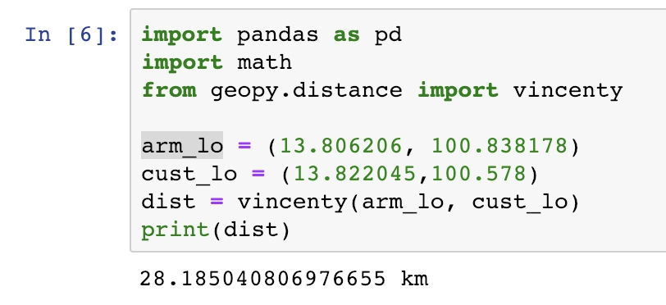
1.2 วิเคราะห์ตามระยะทางของลูกค้า

Slide 12
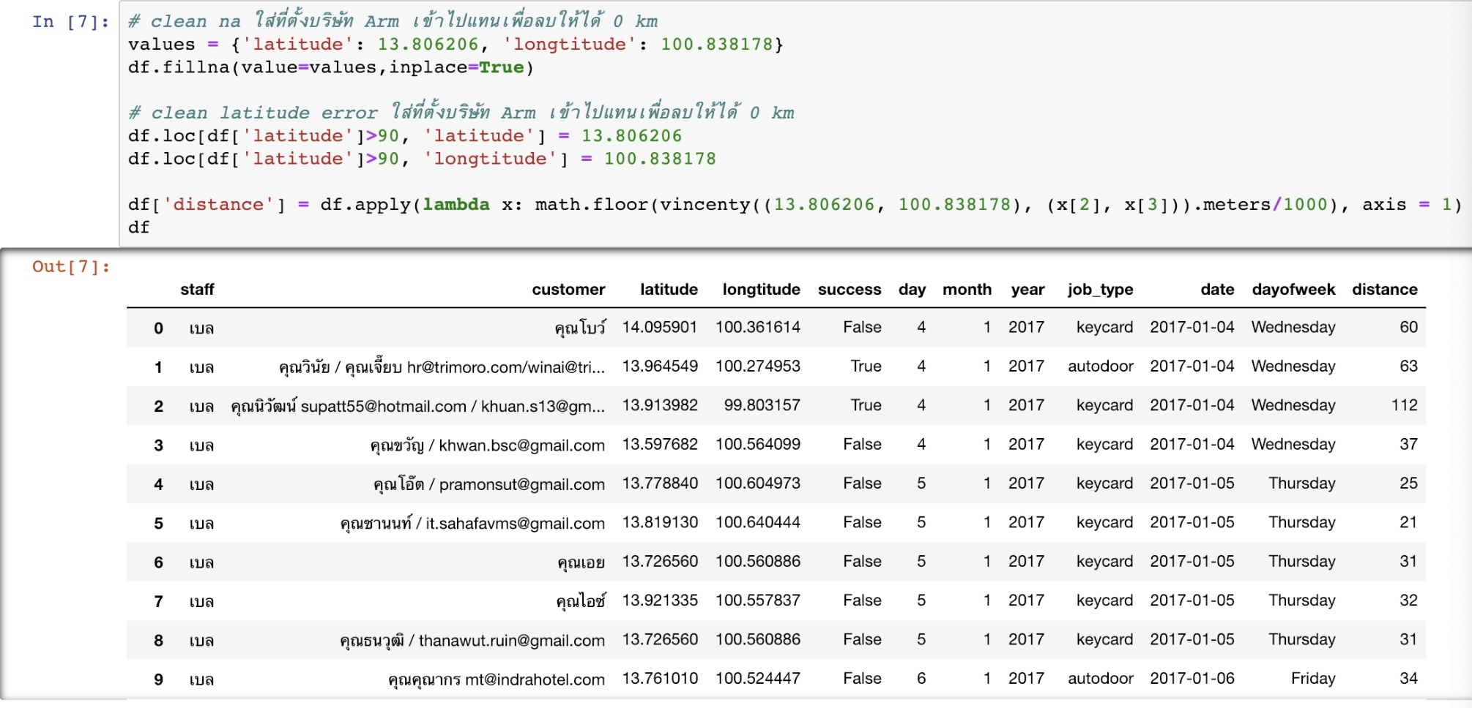
1.2 วิเคราะห์ตามระยะทางของลูกค้า

Slide 13
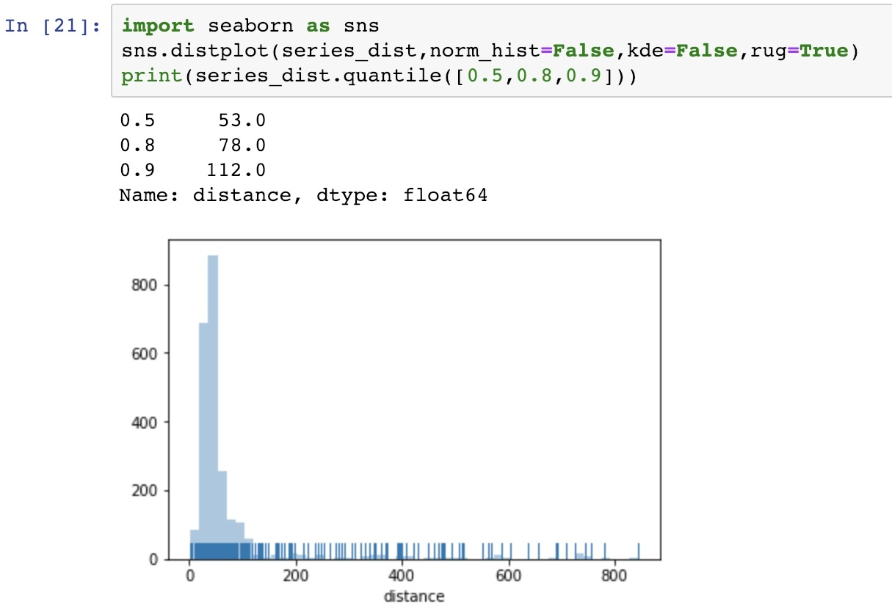
1.2 วิเคราะห์ตามระยะทางของลูกค้า

Slide 14
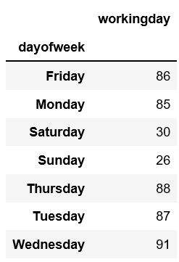
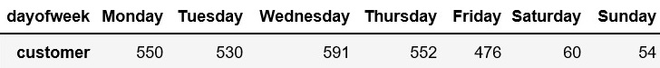
1.3 วิเคราะห์การติดต่อของลูกค้าแยกตามวัน
จำนวนวันที่ทำงาน
จำนวนลูกค้าที่ติดต่อทั้งหมดแยกตามวัน

Slide 15
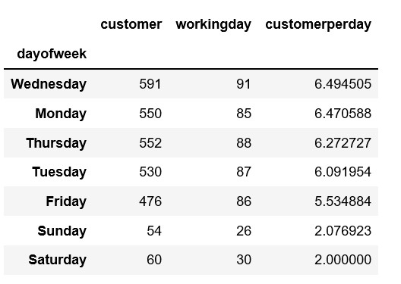
1.3 วิเคราะห์การติดต่อของลูกค้าแยกตามวัน

Slide 16
สรุปวิเคราะห์การติดต่อของลูกค้า
ลูกค้ากลุ่มใหญ่ ประมาณ 36% ติดต่อเกี่ยวกับสินค้าชนิด autodoor
กลุ่มลูกค้า เกิน 80% จะอยู่ห่างไม่เกิน 78 km.

Slide 17
2.วิเคราะห์รายได้

Slide 18
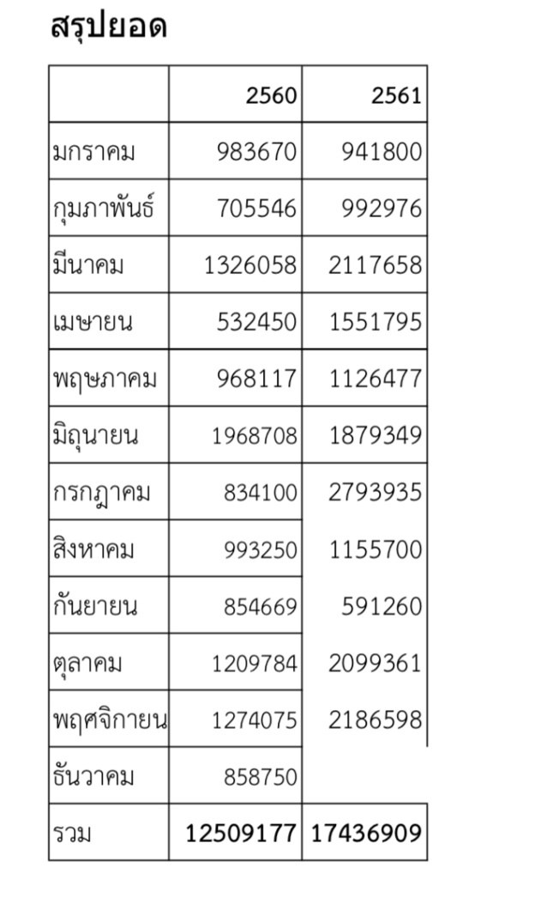
Raw
ได้รับข้อมูลเป็นไฟล์ pdf
เป็นข้อมูลรายได้ที่ต้องยื่นส่งสรรพากร
ข้อมูลปี 2017-2018
หมายเหตุข้อมูลปี 2018 มี 11 เดือน

Slide 19
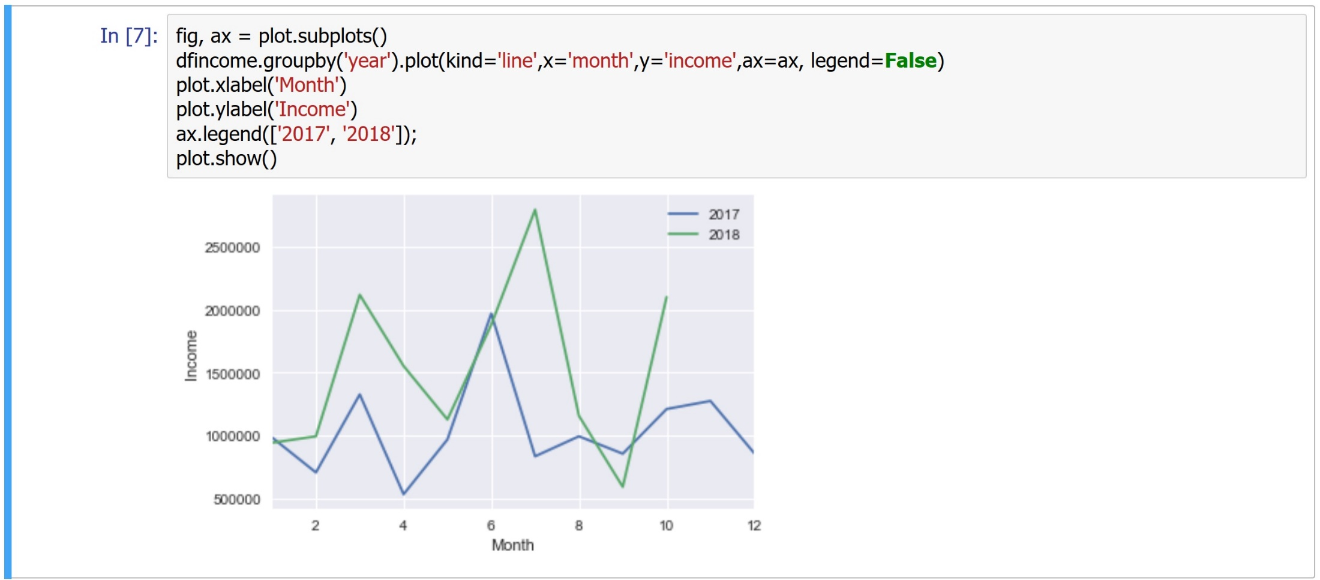
2.1 วิเคราะห์รายได้ประจำปี
กราฟแสดงรายได้แยกตามเดือน

Slide 20
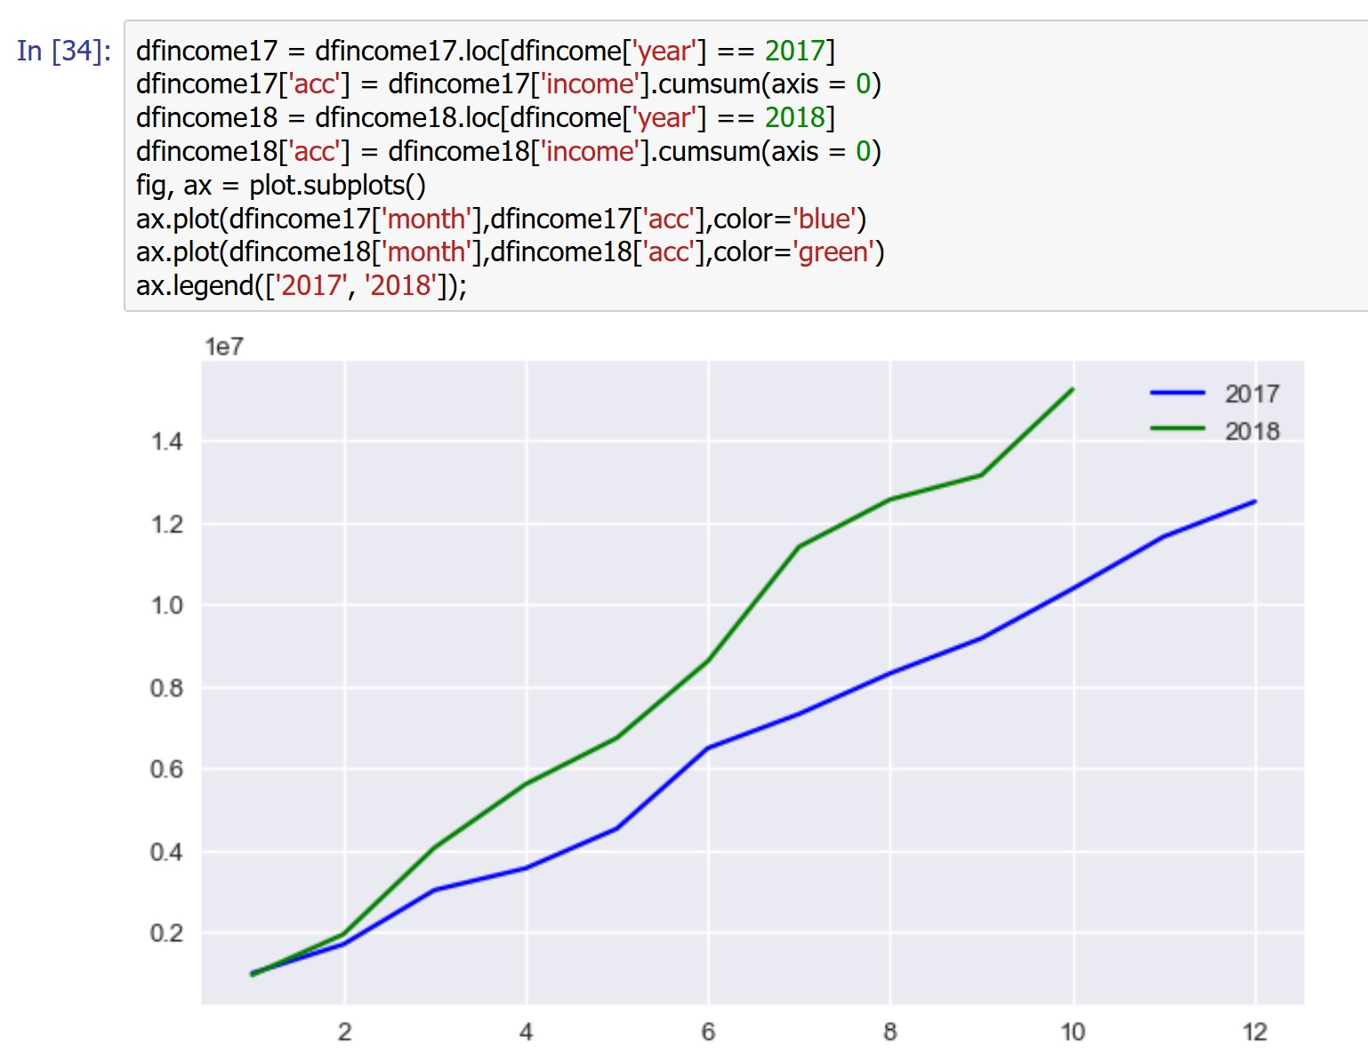
2.1 วิเคราะห์รายได้ประจำปี
กราฟแสดงรายได้สะสม

Slide 21
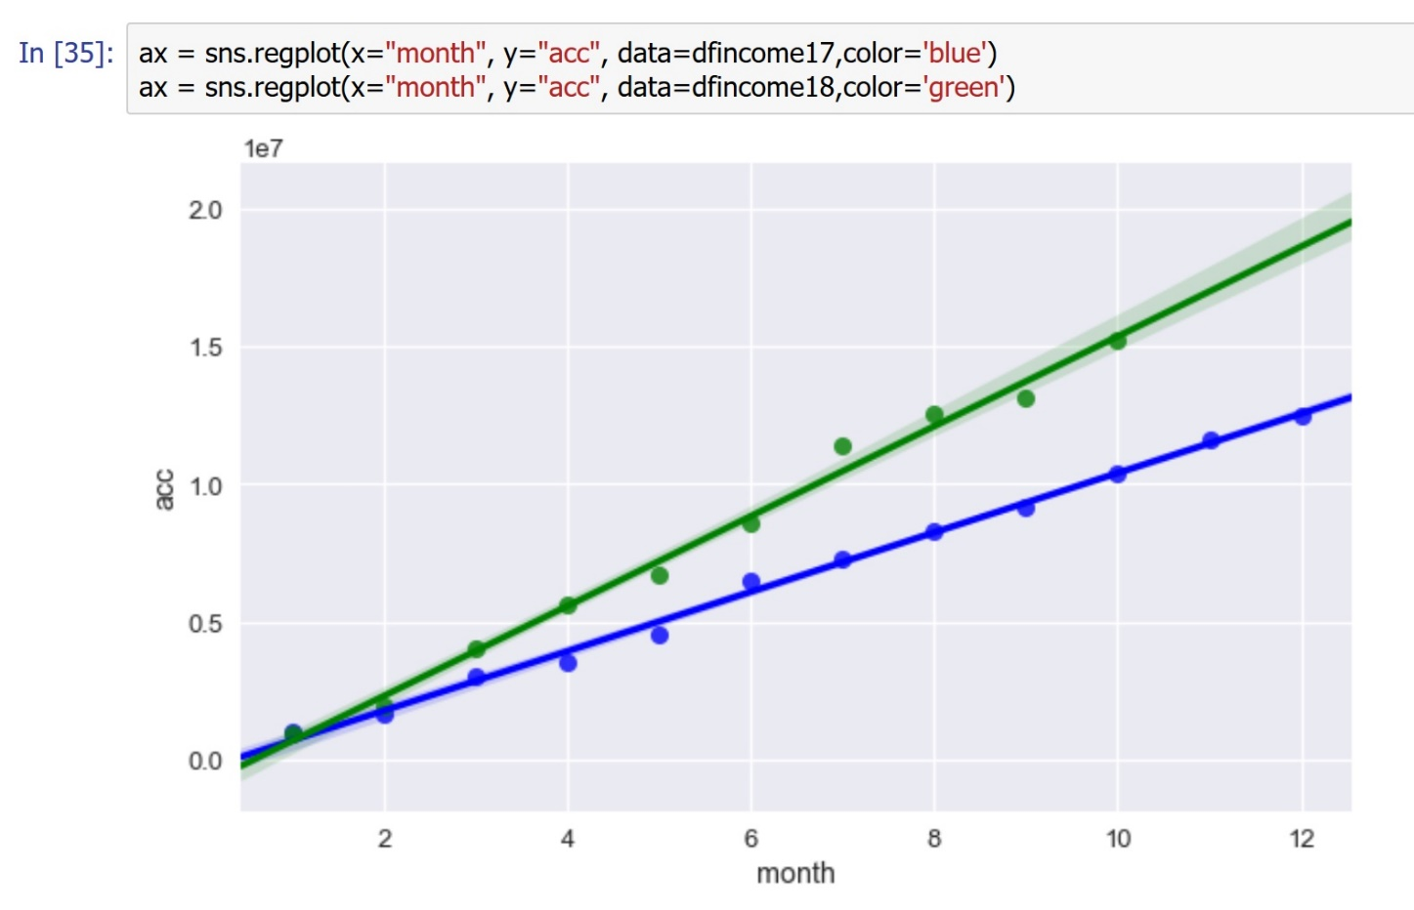
ทำนายผลรายได้สิ้นปี 2018 ได้ ประมาณ 18.2 ล้านบาท
2.1 วิเคราะห์รายได้ประจำปี
ทำ Regression เพื่อทำนายผลรายได้สิ้นปี 2018

Slide 22
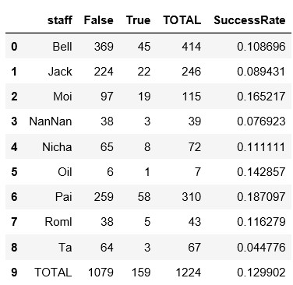
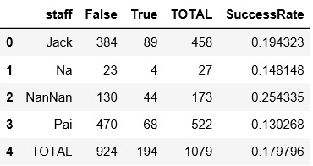
2.2 วิเคราะห์แยกตามพนักงาน
ตารางแสดงผลการขายของพนักงาน
2017
2018
*หมายเหตุ ปี 2018 มีจำนวนเดือน 10 เดือน

Slide 23
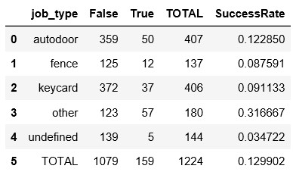
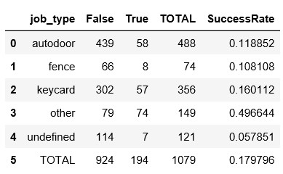
2.3 วิเคราะห์ Success rate ของชนิดสินค้า
2017
2018

Slide 24
สรุปวิเคราะห์รายได้
จากกราฟรายได้สะสม แสดงให้เห็นว่า ปี 2018 เติบโตกว่า ปี 2017 อย่างชัดเจน
ได้ค่าการทำนายผลของรายได้สิ้นปี 2018 จากการ Regression
จากตารางผลการขายของพนักงาน แสดงให้เห็น success rate ของปี 2018 ดีขึ้น 5%
สินค้า autodoor มีจำนวนลูกค้าเพิ่มขึ้นต่างจากสินค้าชนิดอื่นๆ ที่ลดลง
ผลทำนายจาก Regression จะได้ยอดขายปี 2018 เท่ากับ 18.2 ล้าน

Slide 25
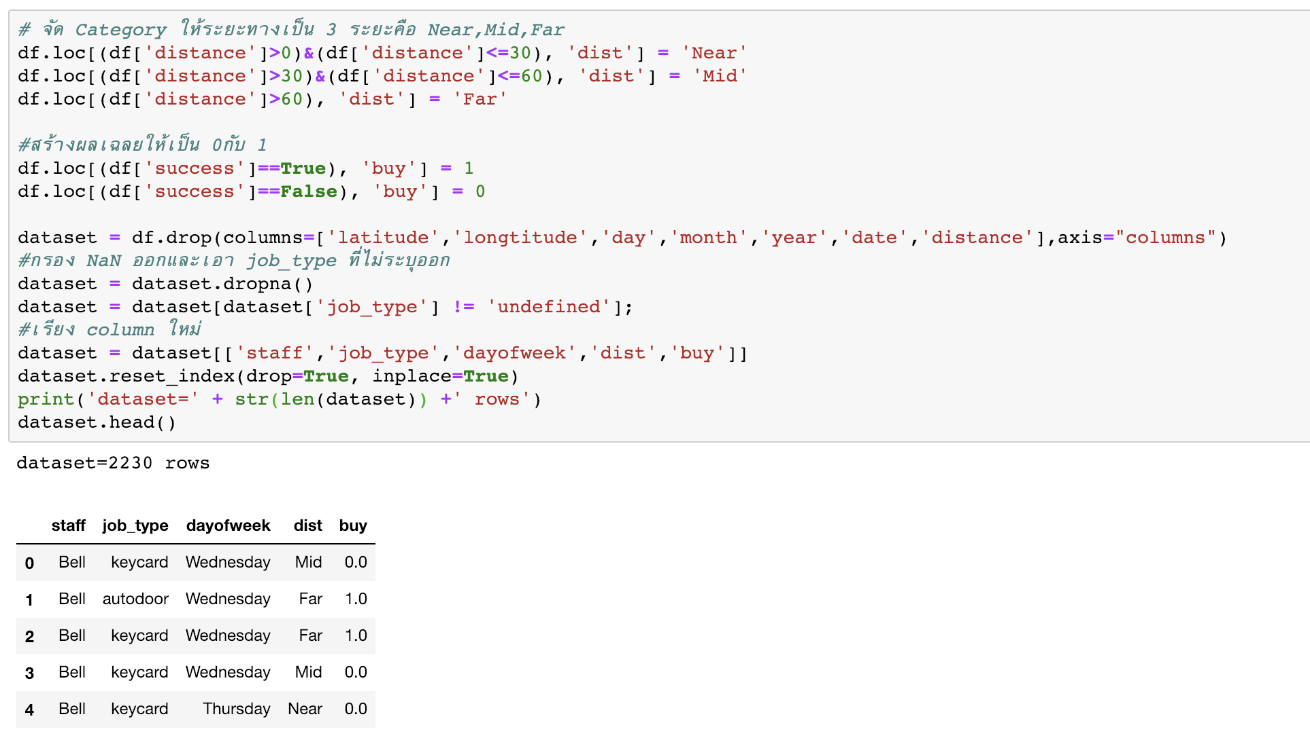
3. Machine Learning (Decision tree)

Slide 26
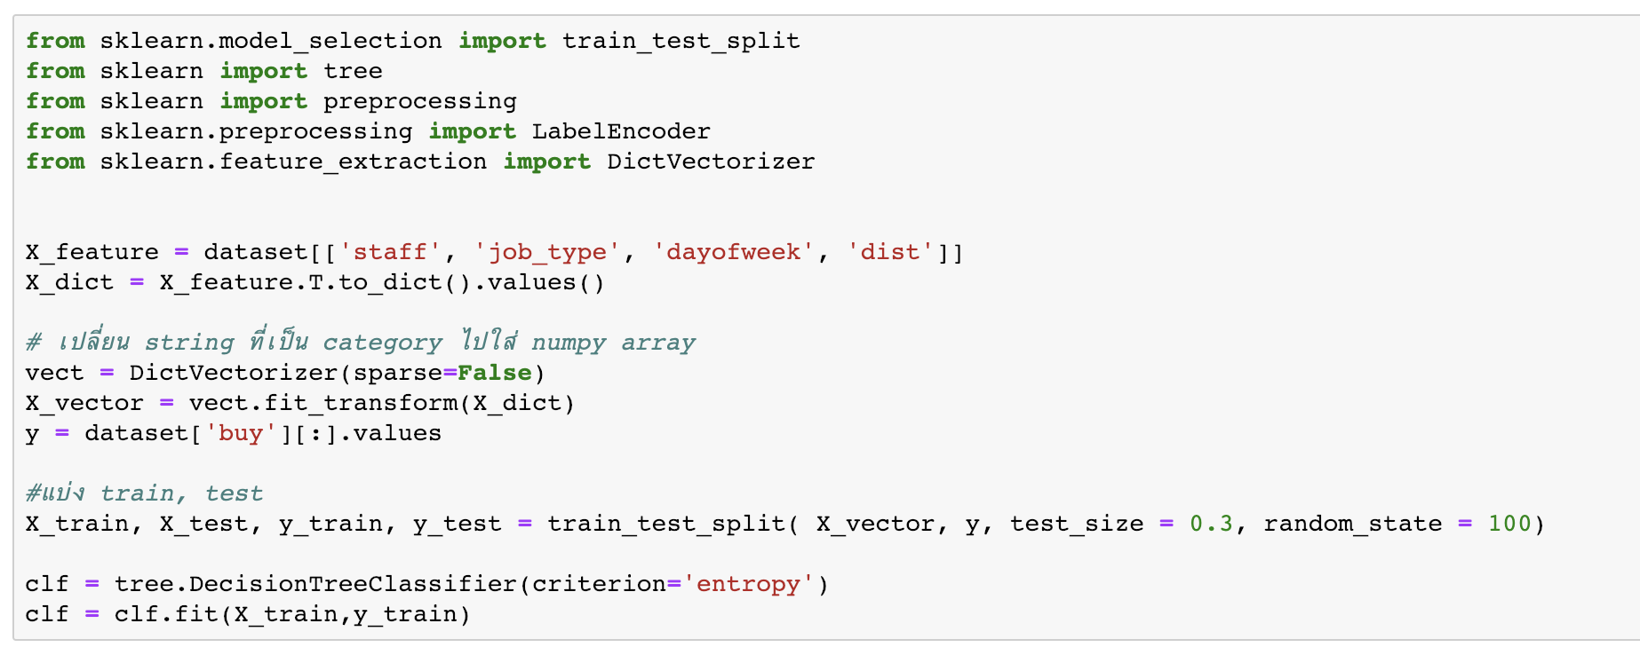
3. Machine Learning (Decision tree)

Slide 27
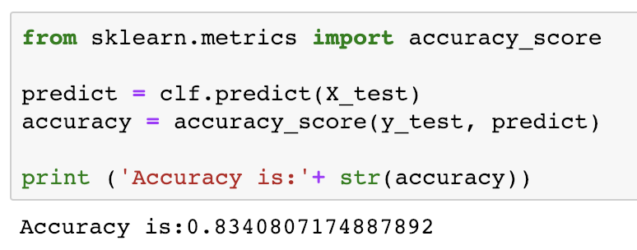
3. Machine Learning (Decision tree)

Slide 28
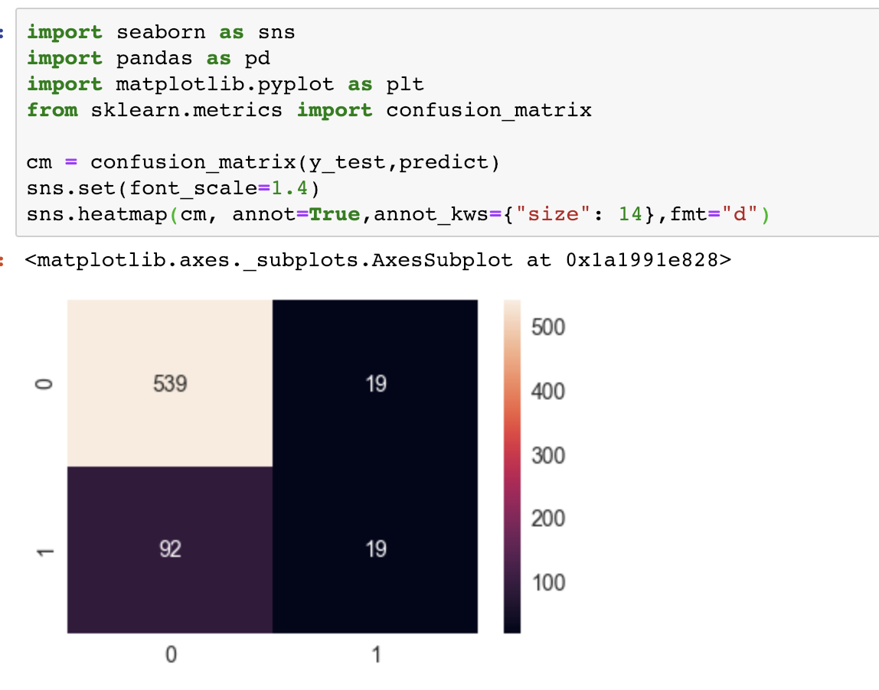
3. Machine Learning (Decision tree)

